Slide 1
Проектирование больших систем на С++
январь 2026
Введение

Slide 2
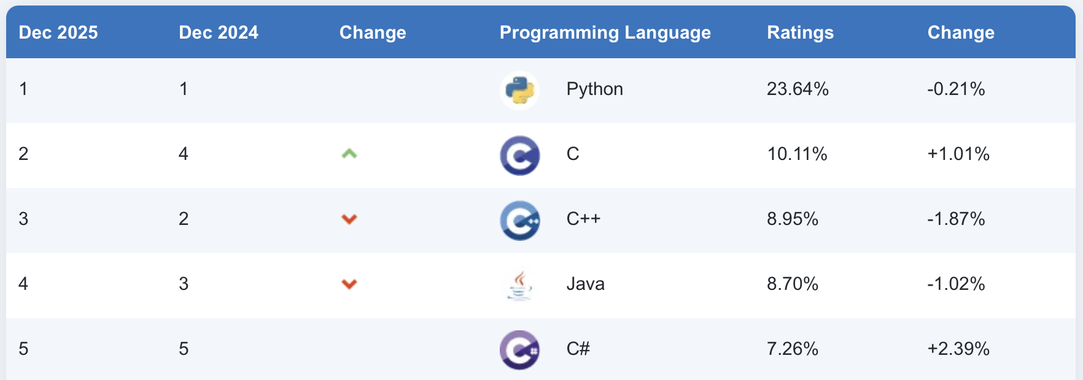
Актуальность С++ и С
С++ и С в последние 25 лет не покидали первые 5 строчек рейтинга TIOBE.

Slide 3
Анализ требований
“One of the things I really like about programming languages is that it's the perfect excuse to stick your nose into any field. So if you’re interested in high energy physics and the structure of the universe, being a programmer is one of the best ways to get in there. It’s probably easier than becoming a theoretical physicist.”
— Бьёрн Страуструп

Slide 4
Анализ требований
Заказчик знает
- бизнес-цели
- как монетизировать
- метрики успеха проекта
Исполнитель
- понимает задачи заказчика
- решает задачи заказчика

Slide 5
Анализ требований
Мы склонны предполагать, что
чёткая постановка задачи есть (кем-то заранее продумана, или гипотетически достижима и появится в процессе работы)
задача имеет одинаковое решение для всех пользователей
пользователи склонны договариваться о том, что им нужно
известны все пользователи
цели пользователей пригодны к осознанию

Slide 6
Анализ требований
Мы НЕ склонны предполагать, что
сменится команда заказчика или исполнителя
у заказчика есть предположения, как должна выглядеть реализация их проекта
пользователь проекта – не программист
недостаточно квалифицированный персонал поддержки эксплуатации

Slide 7
Анализ требований
Лучше формализовать, «не предполагать»
Планируйте риски и ответственность
Не доверяйте аналитикам заказчика или персоналу, добирайтесь до самой сути в сценариях использования
Быстрый старт, строгие ограничения первой версии продукта непосредственно до ввода в эксплуатацию
Приоритеты требований заказчика, выбираем самое важное
Разделы в ТЗ: «что мы делаем» и «чего мы НЕ делаем»

Slide 8
Анализ требований
Драйвер проекта
Одно конкретное лицо в организации заказчика, который получит материальную вполне определённую пользу от внедрения проекта
Директор – не драйвер
Если драйвер уволился – проект мёртв
Нет драйвера?
  Найдите
  Откажитесь
  Не жадничайте!

Slide 9
Анализ требований
Результат проекта
Заказчик должен быть счастлив
Исполнители должны знать, что сделали стоящее
Риски проекта от неизведанности
Идеальный (скучный) проект
Исполнитель - эксперт в данной предметной области
Есть у кого консультироваться
Имеются готовые компоненты
Реализация предполагается в рамках одной технологии и сферы

Slide 10
Проектирование и реализация
“Legacy code often differs from its suggested alternative by actually working and scaling.”
— Бьёрн Страуструп

Slide 11
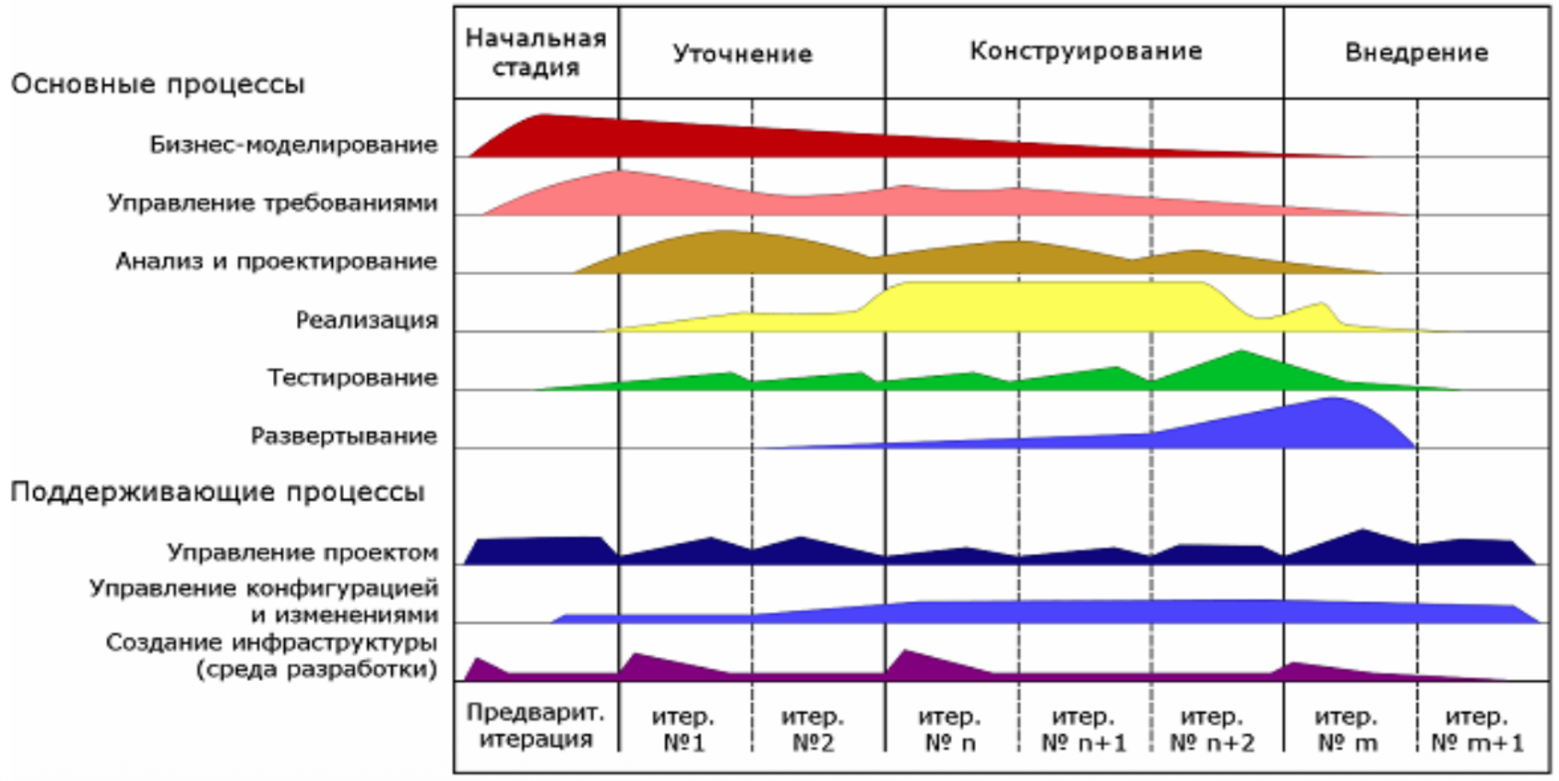
Проектирование и реализация

Slide 12
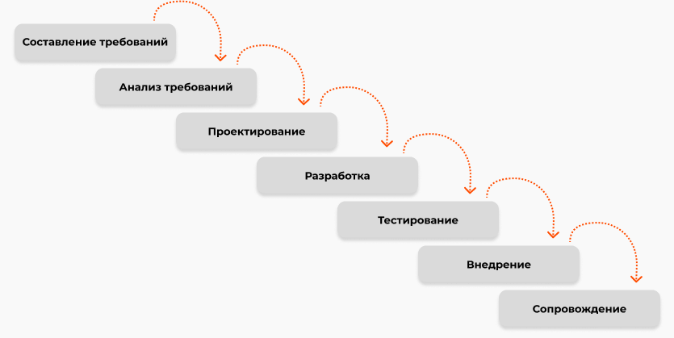
Проектирование и реализация
Модель Waterfall

Slide 13
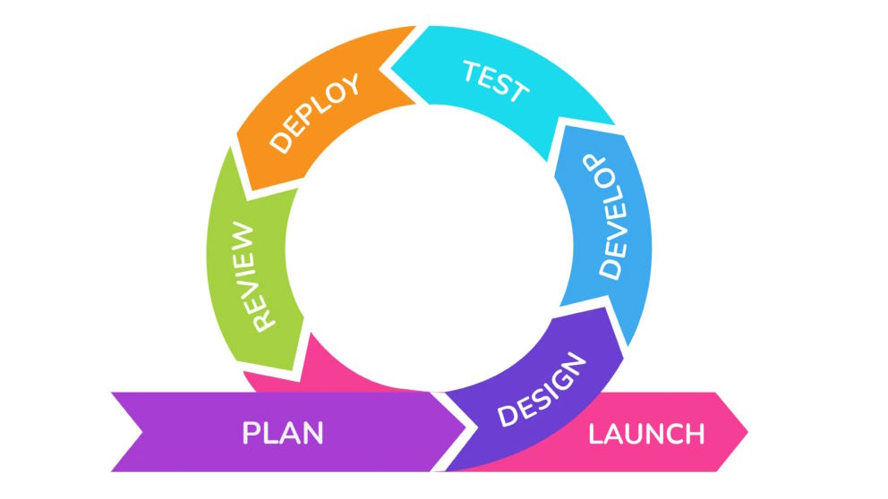
Проектирование и реализация
Модель Agile

Slide 14
Сложность
“I have always wished for my computer to be as easy to use as my telephone; my wish has come true because I can no longer figure out how to use my telephone.”
— Бьёрн Страуструп

Slide 15
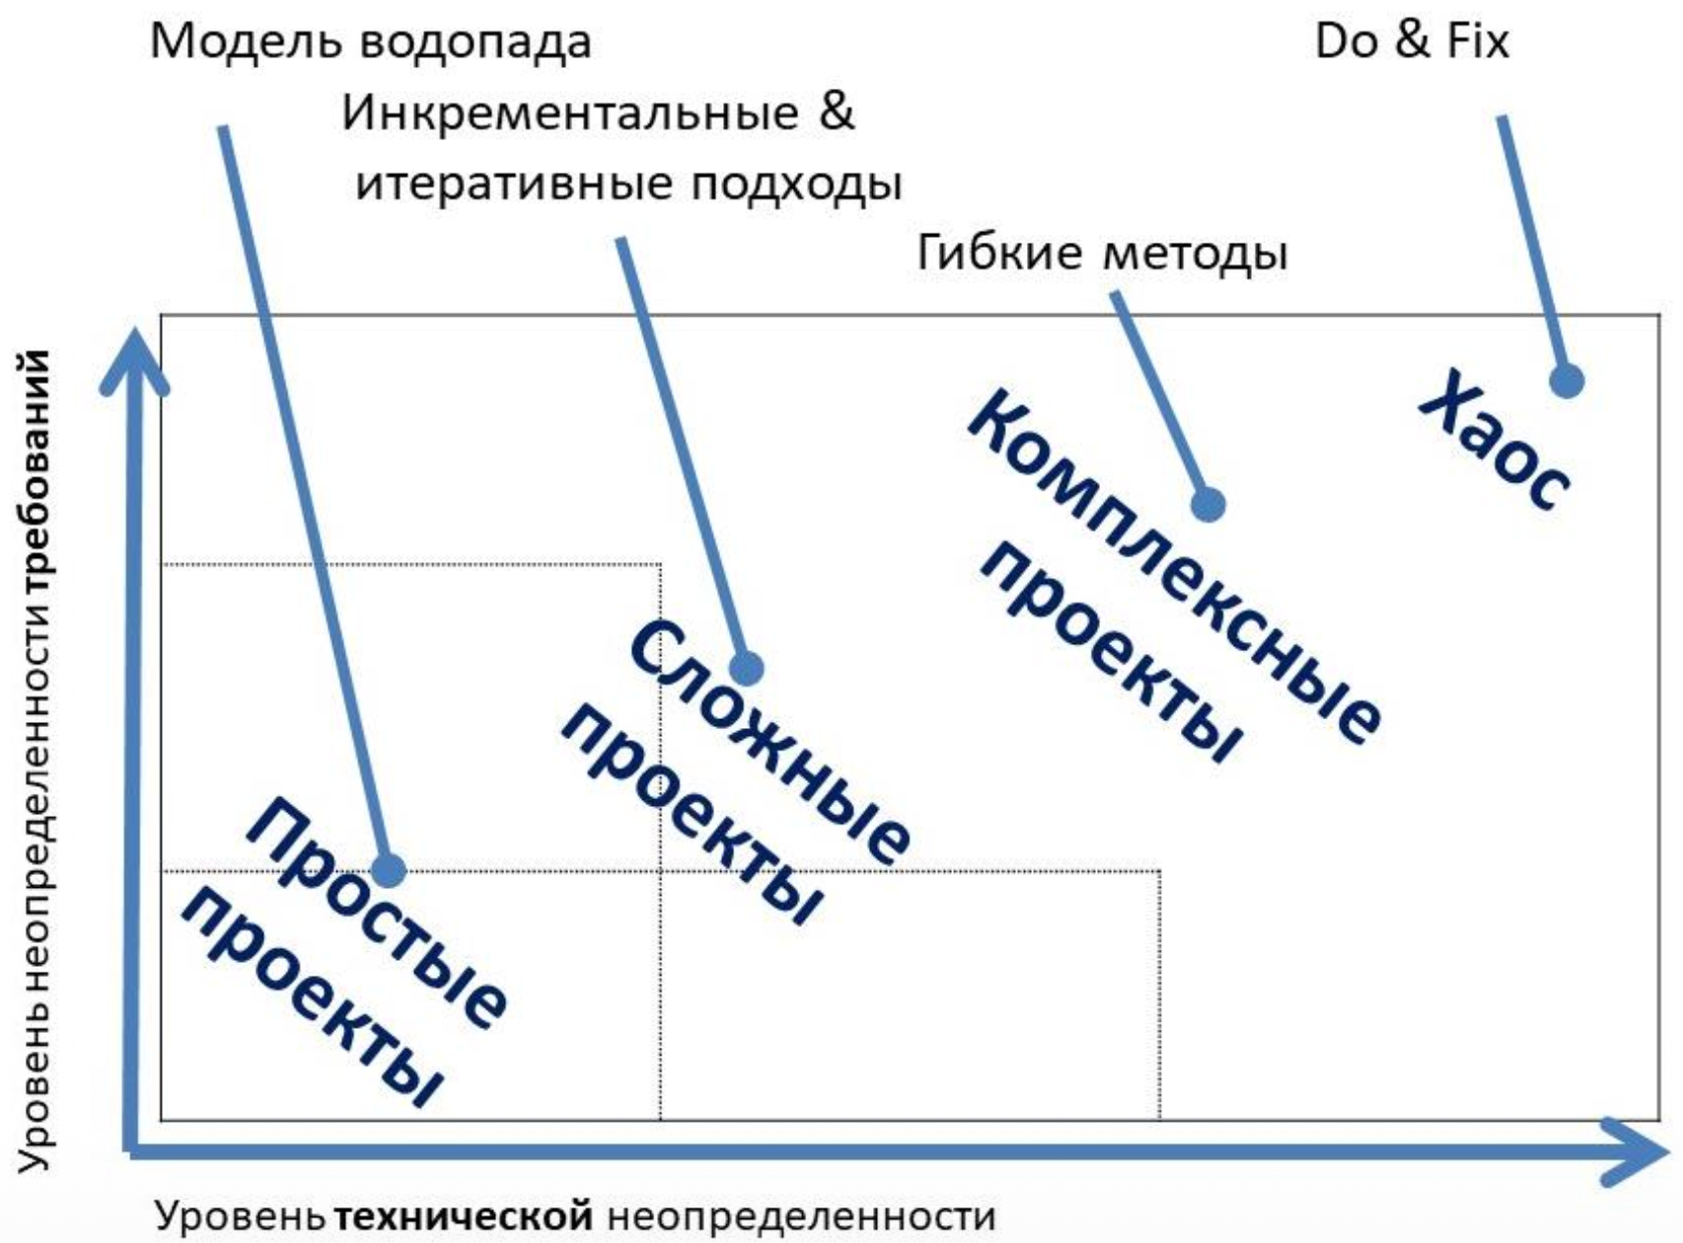
Сложность

Slide 16
Сложность
Разделяй и властвуй
Выделение в задаче ясных и чётких
  модулей или компонент
  сущностей или классов
  отделение реализации от интерфейса
  выявление всех действий с чётко определёнными каналами взаимодействия
Любое разделение на составляющие выполняется значительно легче, чем их эффективное взаимодействие
Оптимальным уровнем абстракции для программ длительного цикла жизни, является такой, какой вы можете себе представить и воспринять (эмпирическое соображение)

Slide 17
Архитектура
“Maybe "just one little global variable" isn't too unmanageable, but that style leads to code that is useless except to its original programmer.”
— Бьёрн Страуструп

Slide 18
Архитектура
Самые важные решения
  Решения бывают разные, на разных уровнях абстракции, масштабах
  Как не ослепнуть? Как не запутаться во всём множестве всевозможных решений?
  Могу ли я это решение отложить?
  Могу ли я это решение делегировать студенту?
Приоритеты
  Не делаем лишнего.
  Фокус, а остальное бесполезно.
  Требования.
Как описывать?
  Документация.
  Пояснительные записки. Почему выбрали именно это?

Slide 19
Архитектура
Используем готовые решения
Диаграмма классов
  Предметная модель (Domain Design, которую симулировать классами) – Фаулер
  Искусственные классы – Ларман
  Шаблоны проектирования – Банда Четырёх
Диаграмма обработки
  Алгоритмы – Кнут, Корман
  Последовательности обработки классов (sequences)
Распределённость обработки
  Модель многопоточного взаимодействия (Concurrence Design)
  Корректное многопоточное приложение

Slide 20
Архитектура
Влияние прошлого опыта
Ну, что здесь может быть на так?
Фокус не на том, что нужно (критично важно) для проекта, но на том что кажется сложным для вас
Исправить все известные проблемы прошлых проектов в данном проекте

Slide 21
Архитектура
Метрики
эффективность
поддерживаемость
масштабируемость
безотказность
тестируемость
переиспользуемость

Slide 22
Архитектура
Как понять то, что неизвестно?
Внешние эксперты
Экспериментирование
  Прототипирование
    Желаемый результат – проникновение в проблему
    Никаких жёстких требований к быстродействию и ресурсам системы – фокус на непонятных частых системы
    Рабочая версия в кратчайшие сроки вместо исследования проектных альтернатив («иллюзия почти-завершённости»)
    После использования прототип нужно выбросить
    Прототип, превращённый в конечный продукт – пожиратель энергии и времени
  Математические модели/симуляторы
    Строгие, доказательные
Перепроектирование готовых систем

Slide 23
Архитектура
Реальность
Требования изменились
  Если нужная гибкость изначально не вложена в реализацию, что-то изменить становится очень сложно
Бесконечно переделывать системы
  Если систему переделывать не нужно
  Значит новые фичи не нужны
  Значит продукты никто не использует (либо круг пользователей и задач сильно ограничен)
Делай проще и легче
  Потому что всё равно придётся переделывать
  Нельзя предугадать всё
  Куда в итоге нужно будет переделывать узнать невозможно

Slide 24
Архитектура
Эффективность
«Преждевременная оптимизация - корень всех зол»
-- Дональд Кнут
  Ясная структура проекта, оставшаяся после многих итераций его переработки, помогает в нахождении узких мест и располагает к анализу эффективности
  Но зло – не любая оптимизация.
«Сначала измеряй – потом меняй»
  Интуиция разработчика часто обманчива
  Необходимо методично избегать в коде программы неэффективных конструкций, или требующих много сил для придания им эффективности

Slide 25
Тестирование
“C makes it easy to shoot yourself in the foot;
С++ makes it harder, but when you do it blows your whole leg off.”
— Бьёрн Страуструп

Slide 26
Тестирование
Как тестировать?
  unit-тесты, функциональные тесты, нагрузочные тесты, …
  CI/CD, регрессии
Когда тестировать?
  как можно раньше и чаще
  TDD
Покрытие
  измеряем, но всё не покроете
Количество ресурсов, выделенных под тестирование по сравнению с проектированием и реализацией зависит от природы системы

Slide 27
Тестирование
Проект системы должен вселять уверенность, что абсолютное большинство ошибок будет устранено комбинацией статических проверок, статического анализа, модульного тестирования и тестирования системы в целом
Стратегия тестирования должна быть частью общего проекта.
  при регрессии фича не попадает в релиз
  журналирование изменений состояний
Как только систему можно запустить – нужно начать тестирование
  а unit-тесты – еще раньше!
Дополнительный тестирующий код, легко может быть удалён из конечной версии системы

Slide 28
Документация
“If you do anything useful it will haunt you forever after, and if you have a major success you get decades of hard manual labor - meaning you have to work on the manual.”
— Бьёрн Страуструп

Slide 29
Документация
В первую очередь документируем каждый класс и публичный интерфейс, затем – остальное.
Инструменты
  Doxygen, Sphinx
  PlantUML, Mermaid
Что учесть
  предназначение и конкретную реализацию
  входные, выходные данные
  исключения

Slide 30
Архитектура ПО
Все в архитектуре программного обеспечения соткано из компромиссов.
Первый закон архитектуры ПО
Почему важнее, чем как.
Второй закон архитектуры ПО
М. Ричардс, Н. Форд «Фундаментальный подход к программной архитектуре»

Slide 31
Чего ждут от архитектора ПО?
принятие архитектурных решений
постоянный анализ архитектуры
своевременное следование последним тенденциям
контроль за выполнением принятых решений
обладание обширными знаниями и опытом
компетентность в нужной области бизнеса
владение навыками межличностного общения
четкое понимание политики компании

Slide 32
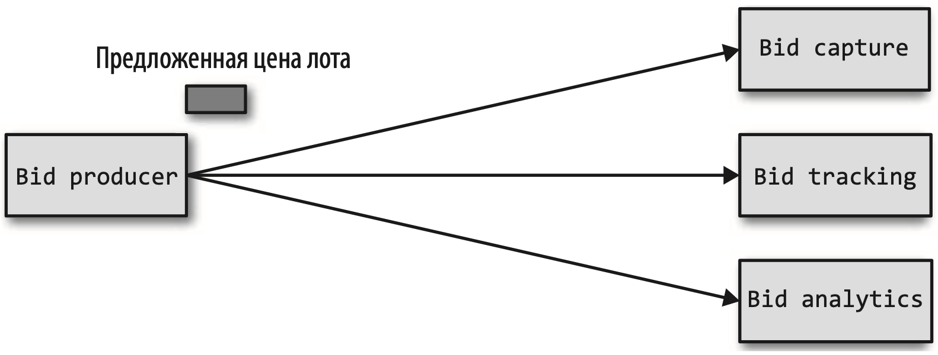
Пример

Slide 33
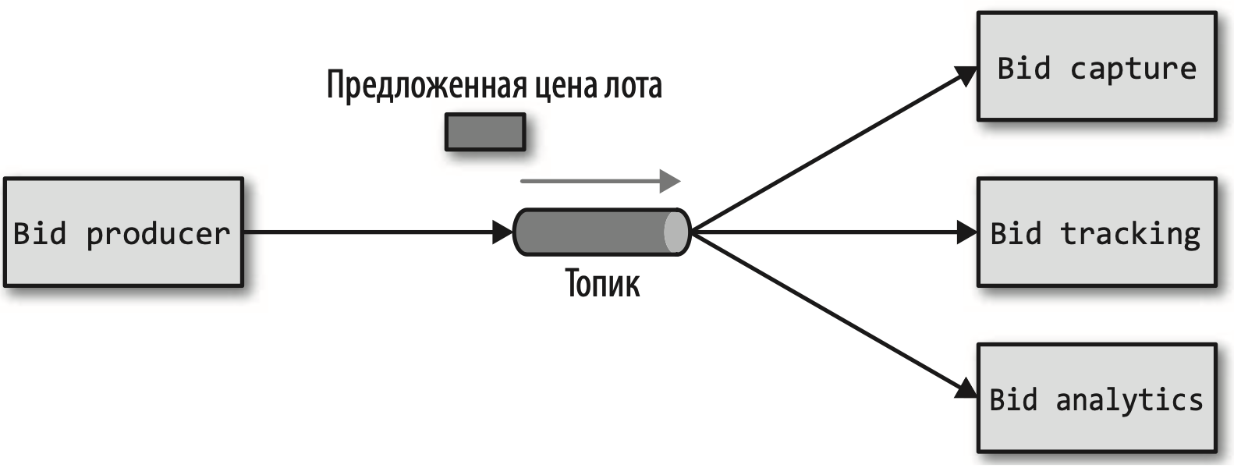
Пример

Slide 34
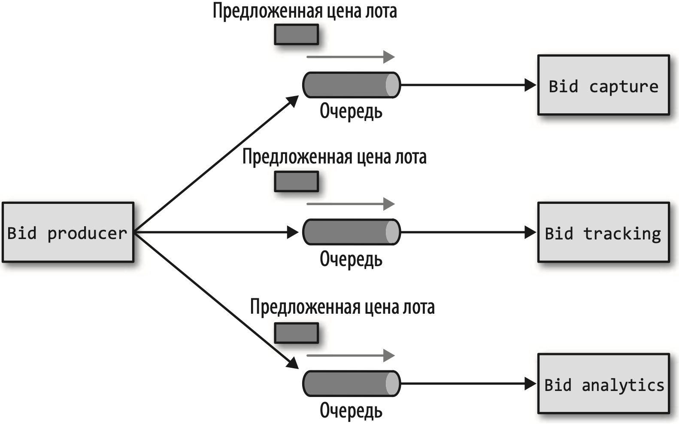
Пример

Slide 35
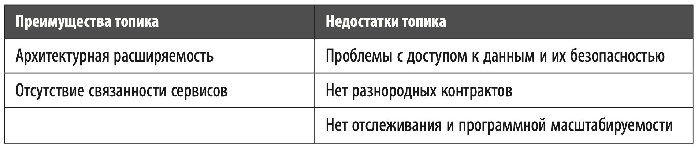
Пример

Slide 36

Самостоятельная работа
Форкнуть репо https://github.com/ruslanbektashev/cpp-course.
Директории – самостоятельные работы
Отправка решения – pull request (PR) в ветку master
Оформление – Google Style Guide

